Slide 1
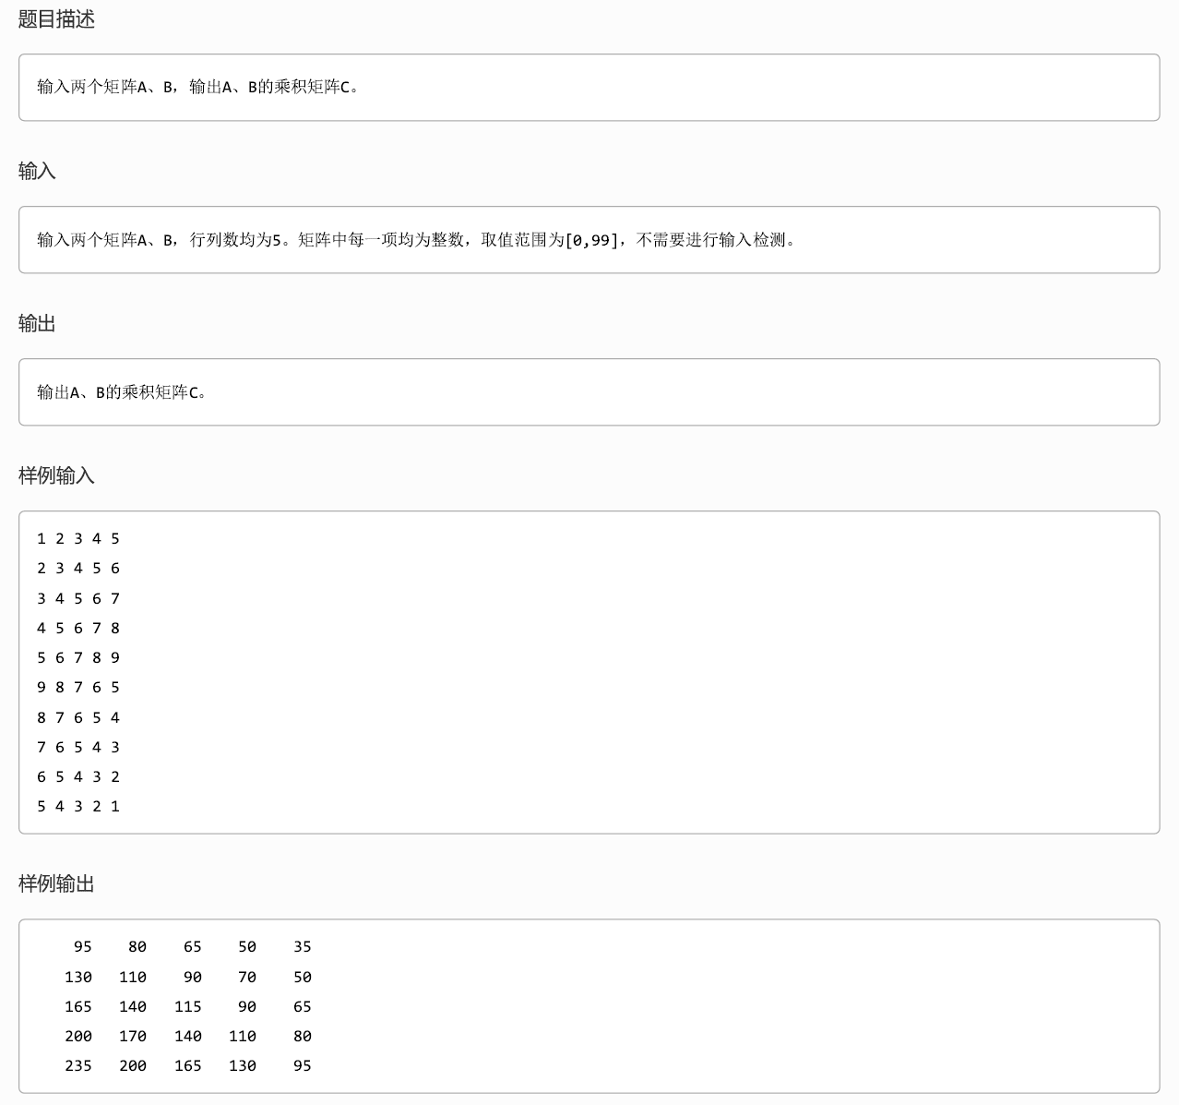
1020 - 题目

Slide 2
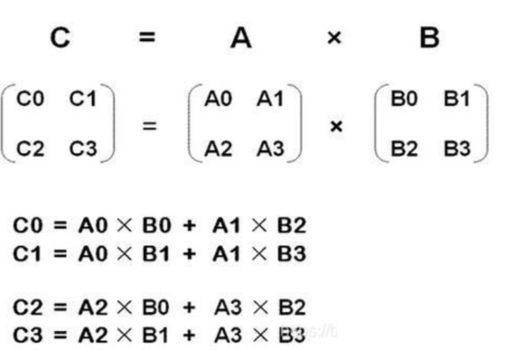
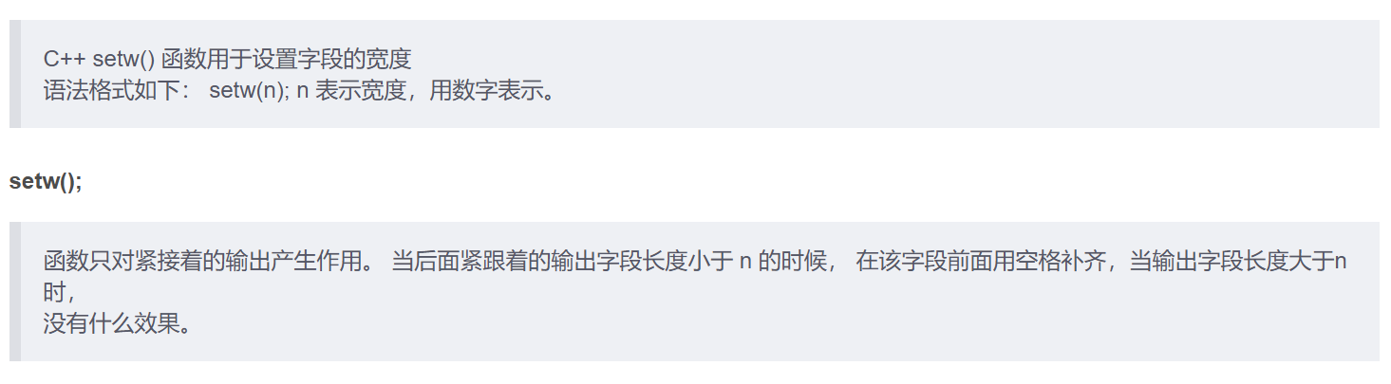
1020 - 解题思路
首先需要知道矩阵乘法的定义
程序的主体按照矩阵乘法的定义运算即可。
注意输出宽度的限制，以及头文件的引用。

Slide 3
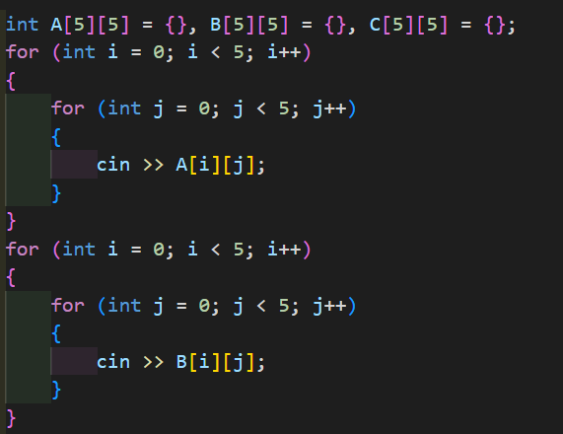
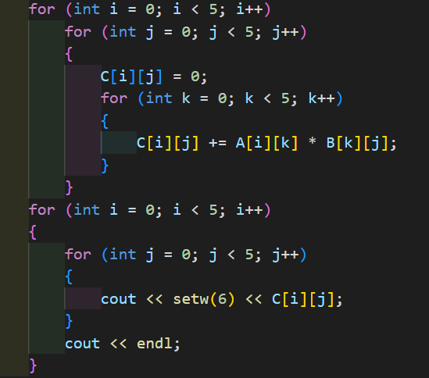
1020 - 核心代码

Slide 4
1020 – 拓展
如果矩阵的规模较大，矩阵的存储会占用大量空间，其运算也会消耗过多时间。感兴趣的同学可以去了解一下加速矩阵运算的相关内容。

Slide 5
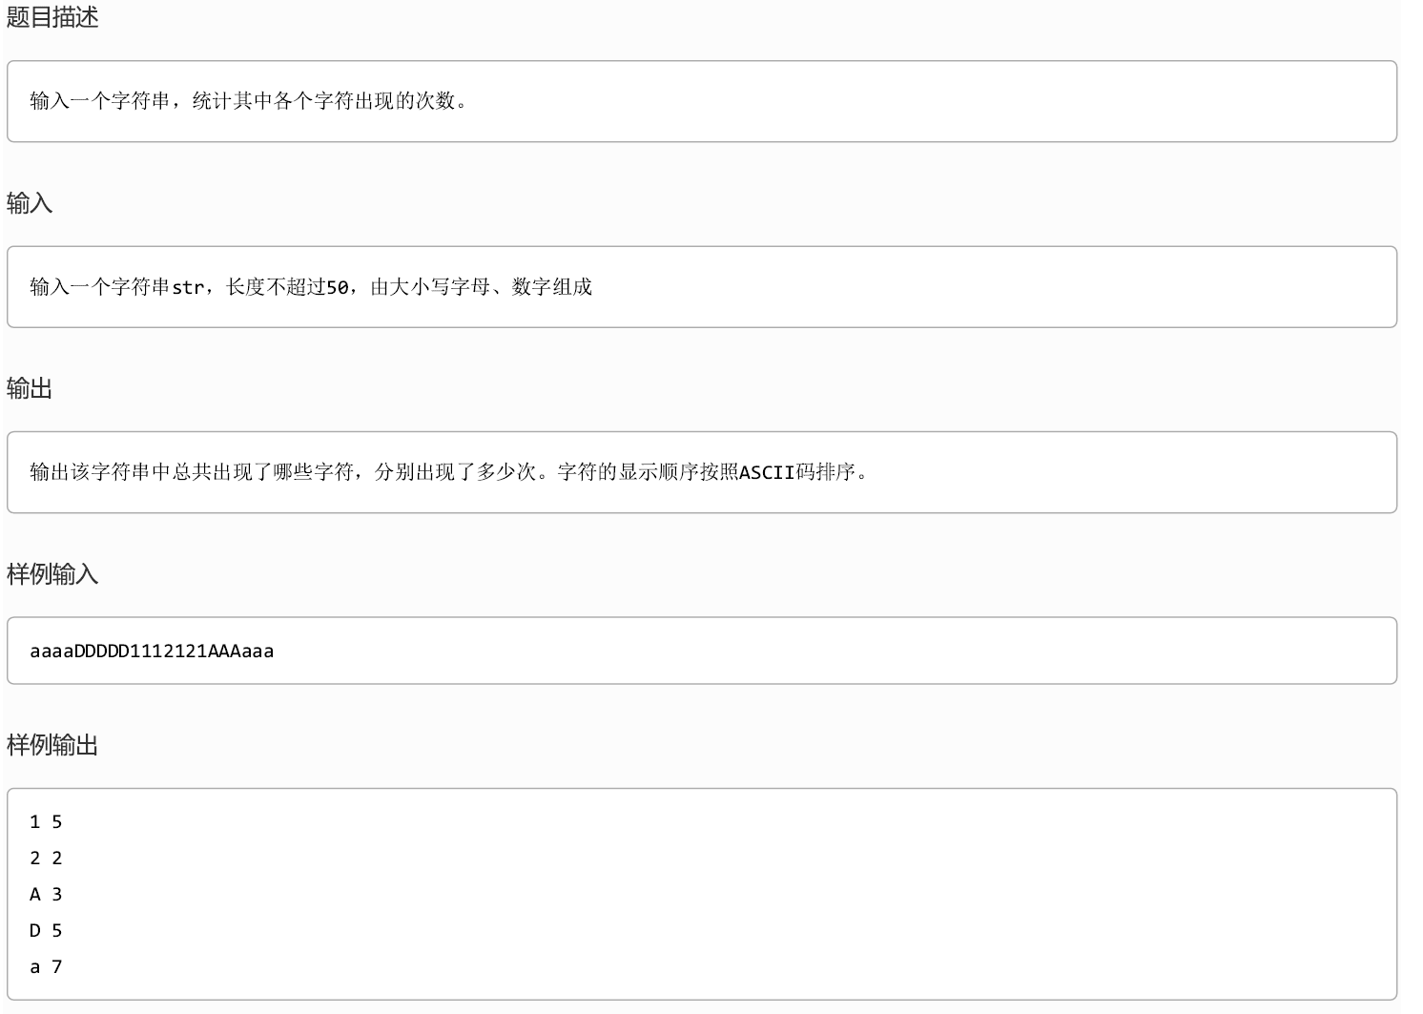
1024 - 题目

Slide 6
1024- 解题思路
直接读取输入，然后定义一个128大小的数组，用于存储128个字符的出现频率。

Slide 7
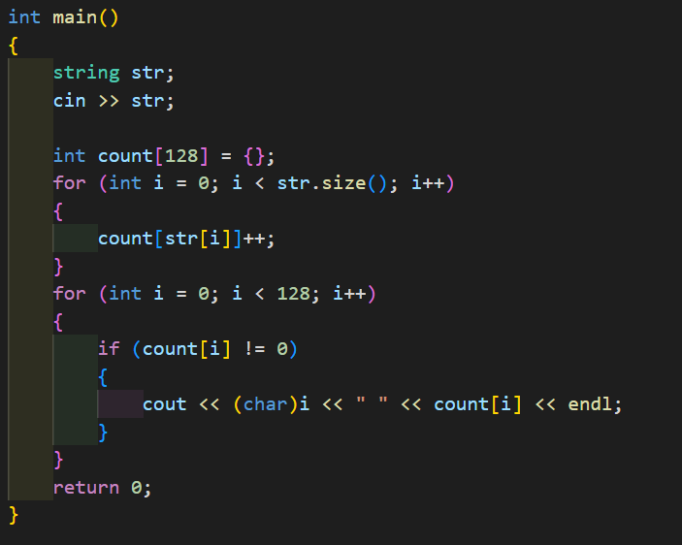
1024 - 核心代码

Slide 8
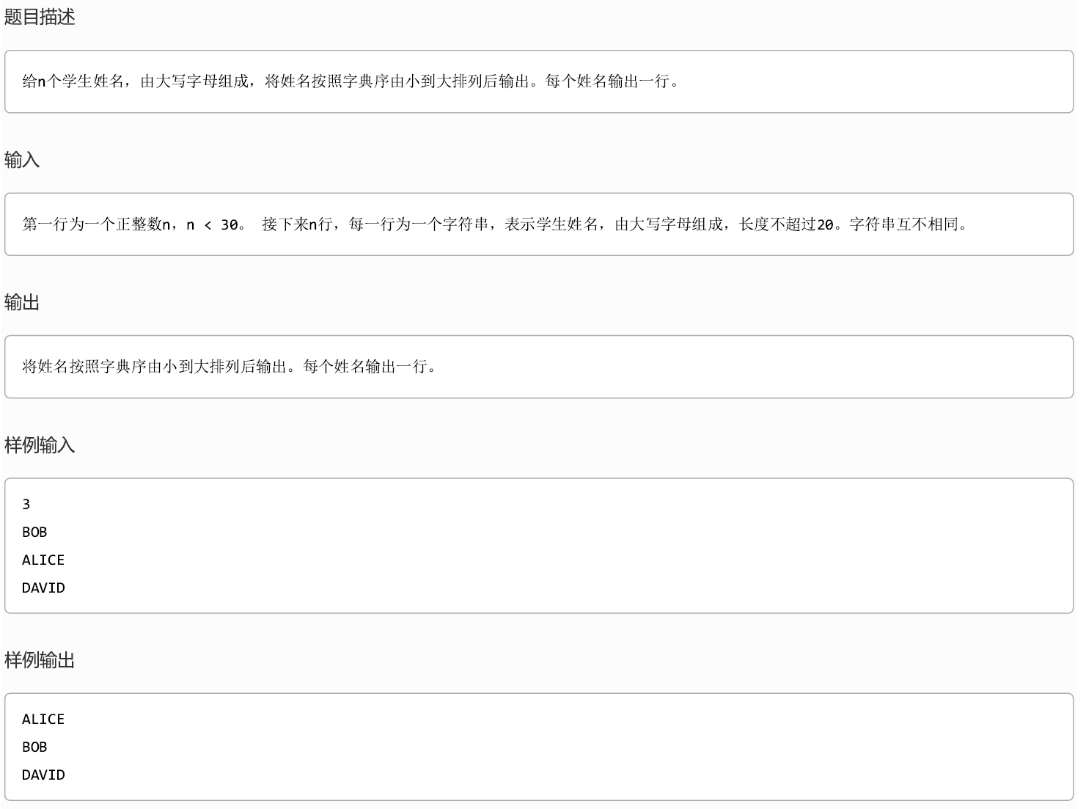
1033 - 题目

Slide 9
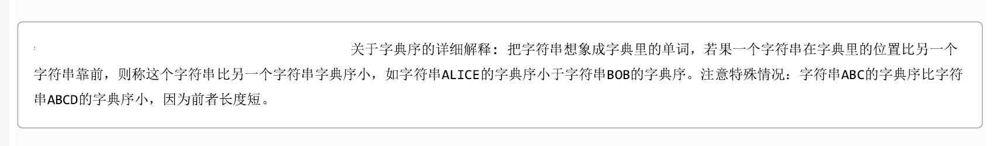
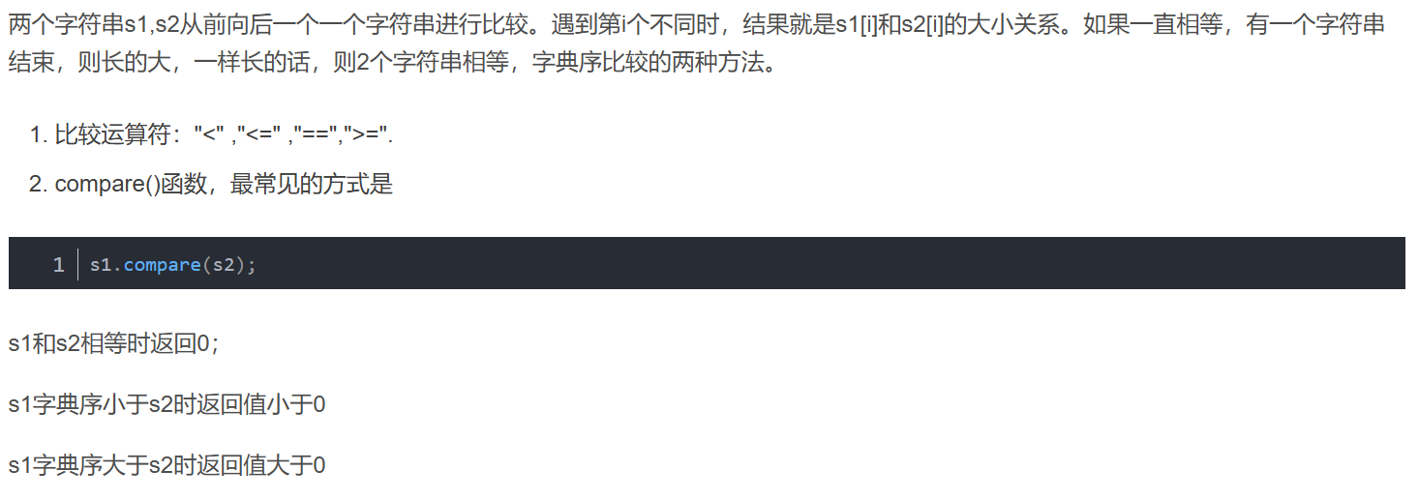
1033 - 解题思路
首先明确字典序的定义：
C++的string类型重载了比较运算符：

Slide 10
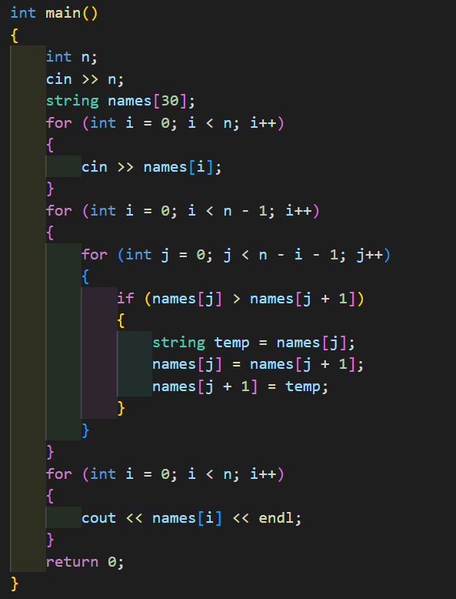
1033 - 核心代码

Slide 11
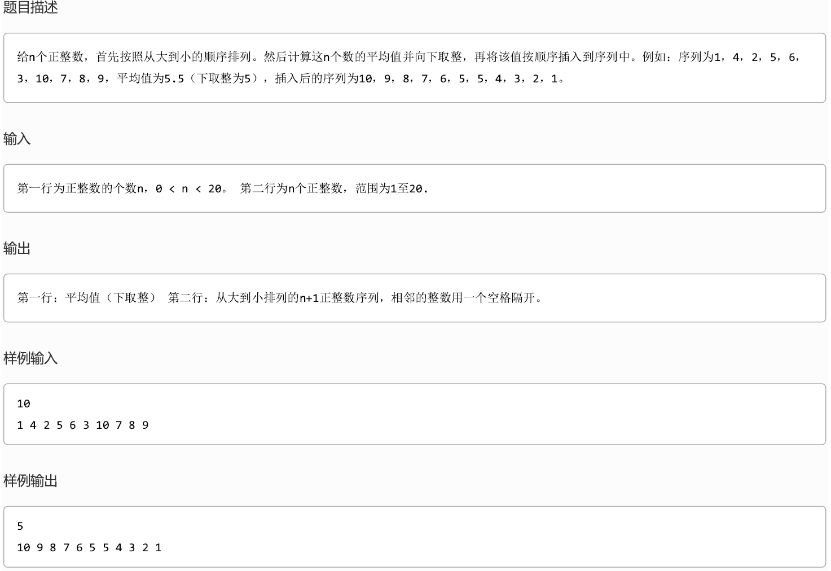
1035 - 题目

Slide 12
1035 - 解题思路
这个题目主要分为三部分，分别是排序、平均值计算以及插入
排序使用任何一种排序算法均可
平均值计算时遍历即可
最后在插入的时候，需要提前留出插入的位置，防止数组溢出；也可以不插入，直接在输出的时候进行判定，添加输出的条件

Slide 13
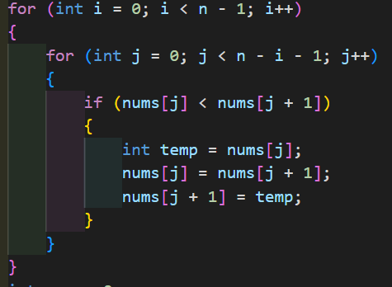
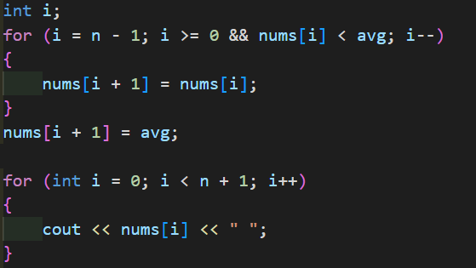
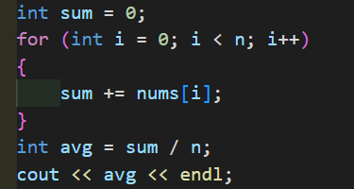
1035 - 核心代码

Slide 14
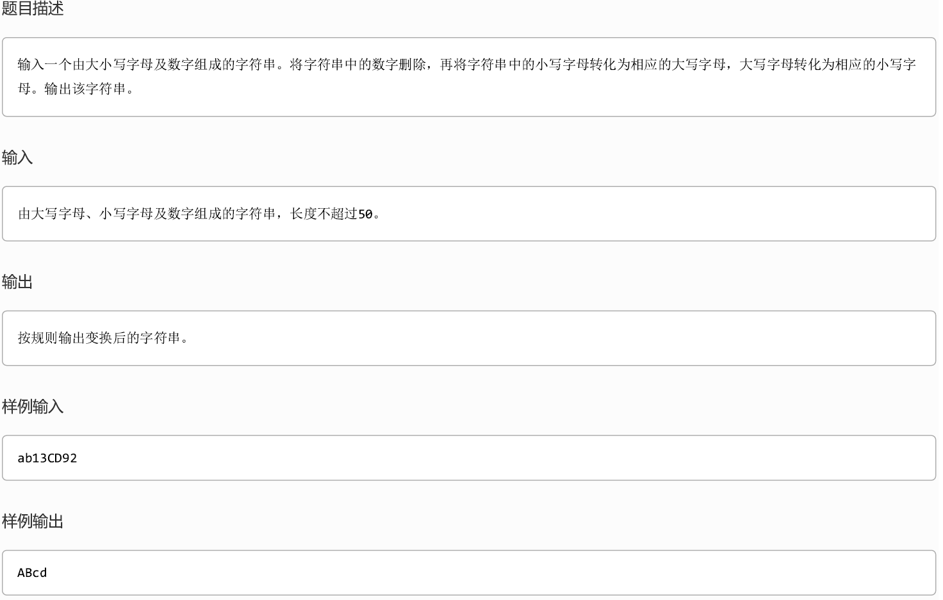
1045 - 题目

Slide 15
1045 - 解题思路
这个题目需要搞清楚大小写字母以及数字的ASCII编码范围及转换。
在此引入标志位的概念。通过设置标志位可以用于确定某一项是否需要输出。
比如在示例代码中，遇到数字时，将其置0；后面在输出的时候，如果碰到0就不输出

Slide 16
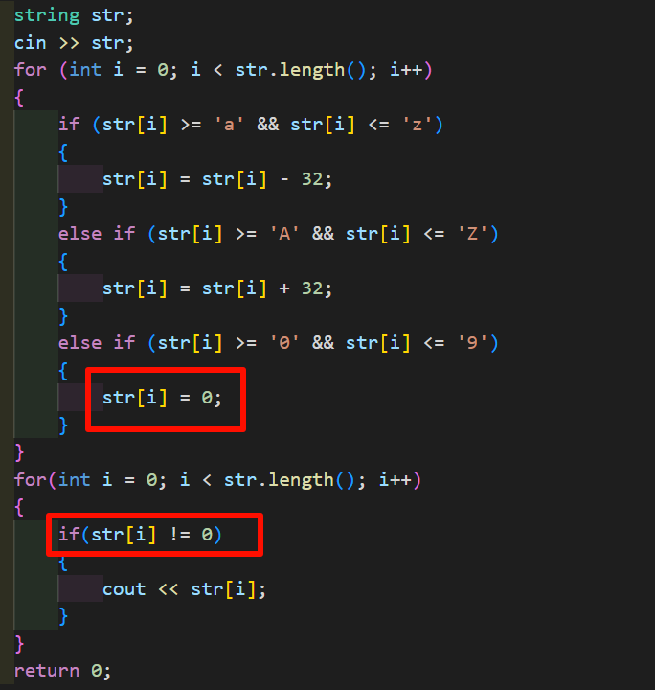
1045 - 核心代码

Slide 17
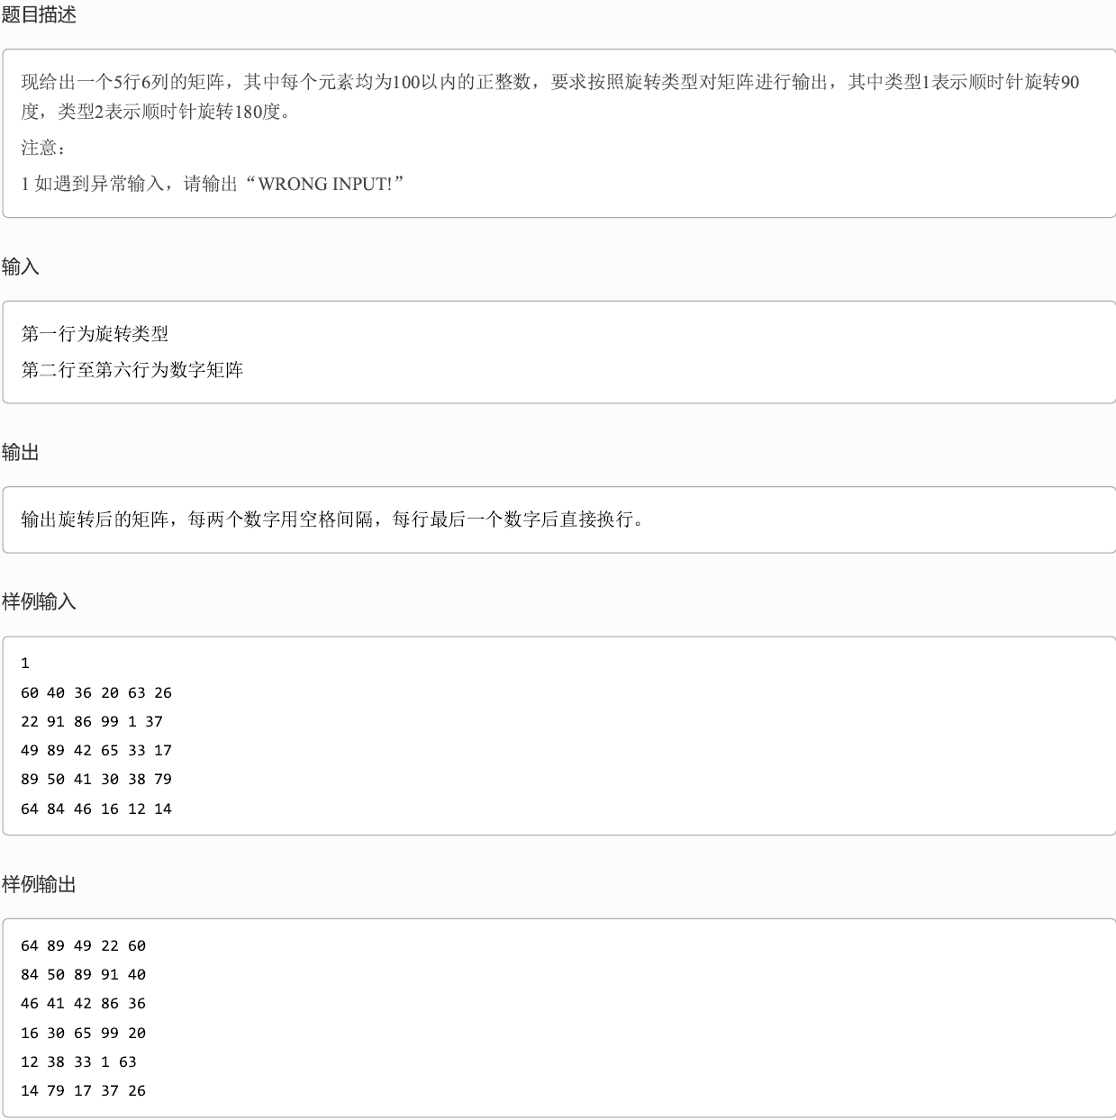
1142 - 题目

Slide 18
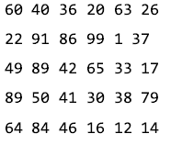
1142 - 解题思路
这个题目需要搞清楚题目中设定的矩阵旋转的概念，通过示例找到旋转规则。
原矩阵
顺时针旋转90°
顺时针旋转180°
即原数组按列输出
即原数组倒序输出

Slide 19
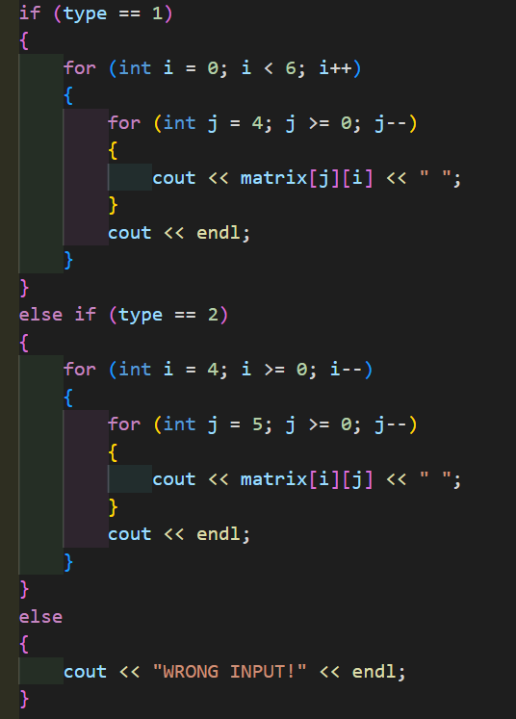
1142 - 核心代码

Slide 20
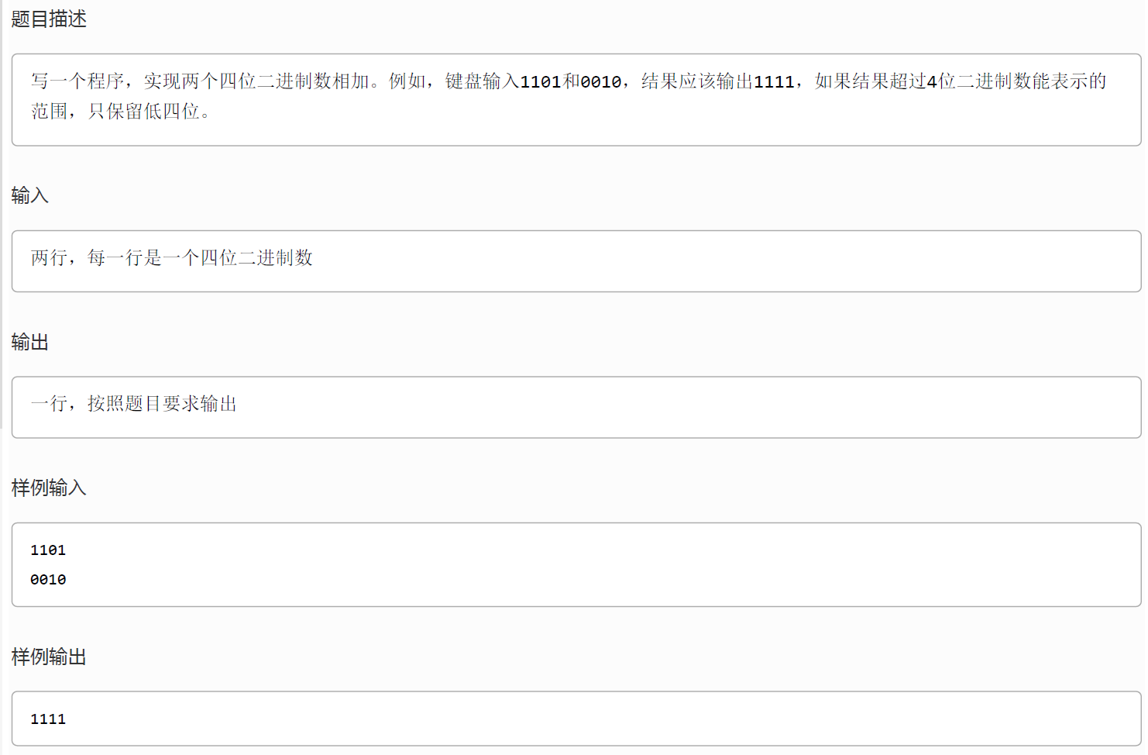
1195 - 题目

Slide 21
1195 - 解题思路
这个题目需要搞清楚二进制相加的原则，同时需要注意进位的问题。
设置一个进位变量，用于记录上一次运算的进位情况。

Slide 22
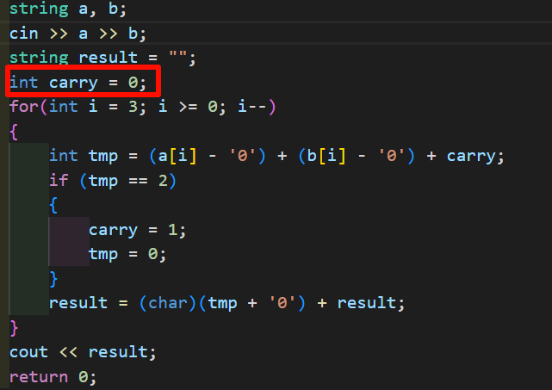
1195 - 核心代码

Slide 23
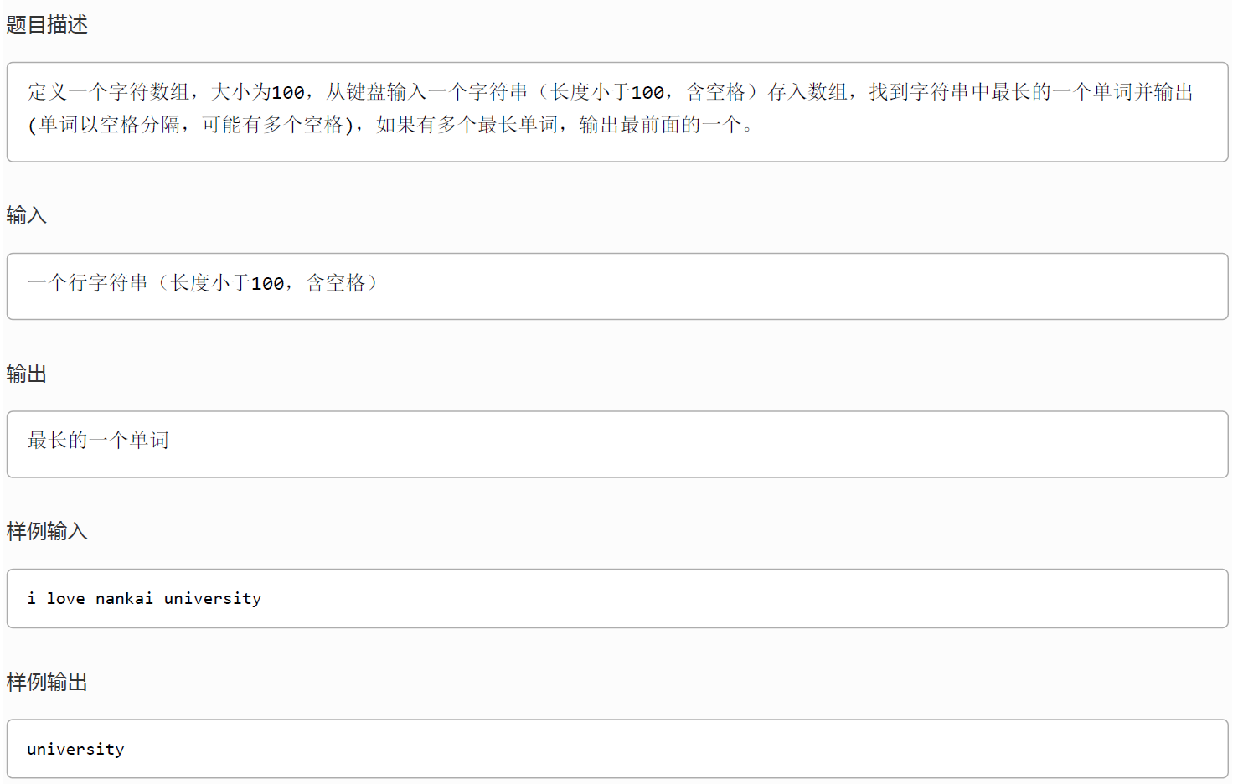
1213 - 题目

Slide 24
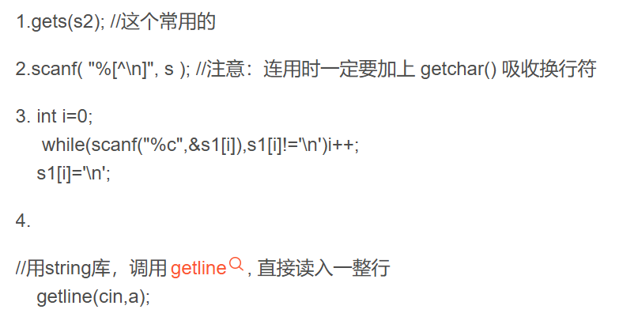
1213 - 解题思路
这个题目的输入中要求包含空格。可以用如下四种方式：
读取输入后，需要按照空格进行分割，并记录每个单词的起始位置、终止位置以及其长度。
注意，最后一个单词后面没有空格，所以需要单独计算
注意，如果多个单词长度相同，需要输出第一个。此项涉及比较时的取等

Slide 25
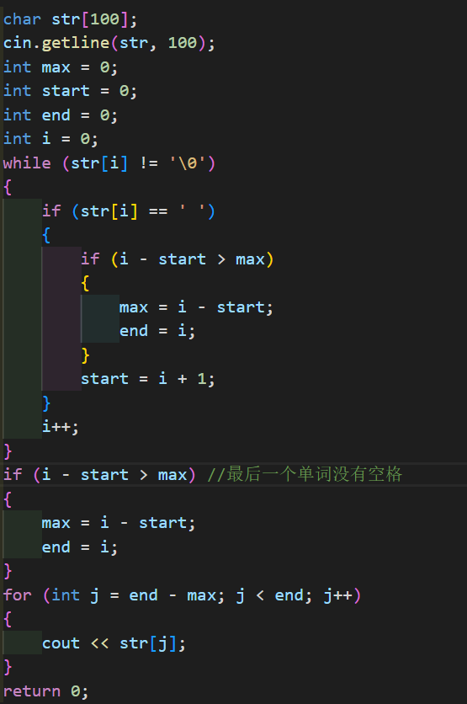
1213 - 核心代码

